Slide 1
2020
75吋玻璃更换方法
质量与技术部门：2020年11月20日
-中国领先的一站式智慧物流与服务提供商-

Slide 2
目录
1
操作步骤
目 录
2
功能检测
3
老化测试
CATALOG
4
注意事项

Slide 3
一、操作步骤
01
操作步骤

Slide 4
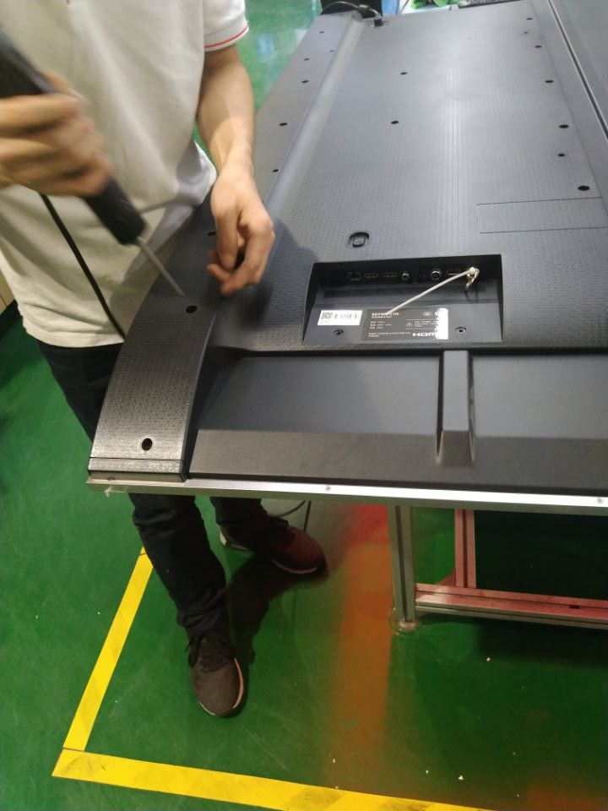
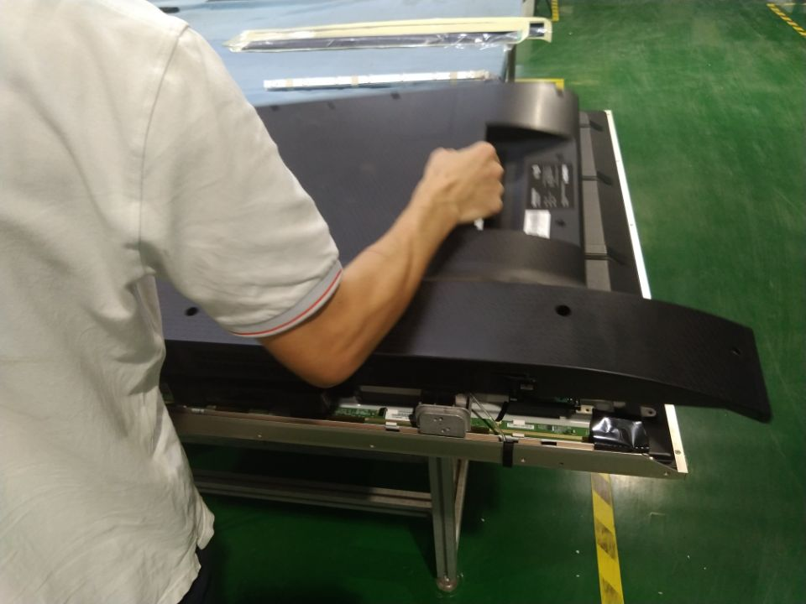
一、操作步骤
1、拆后壳,拆下后壳螺丝,并移走后壳

Slide 5
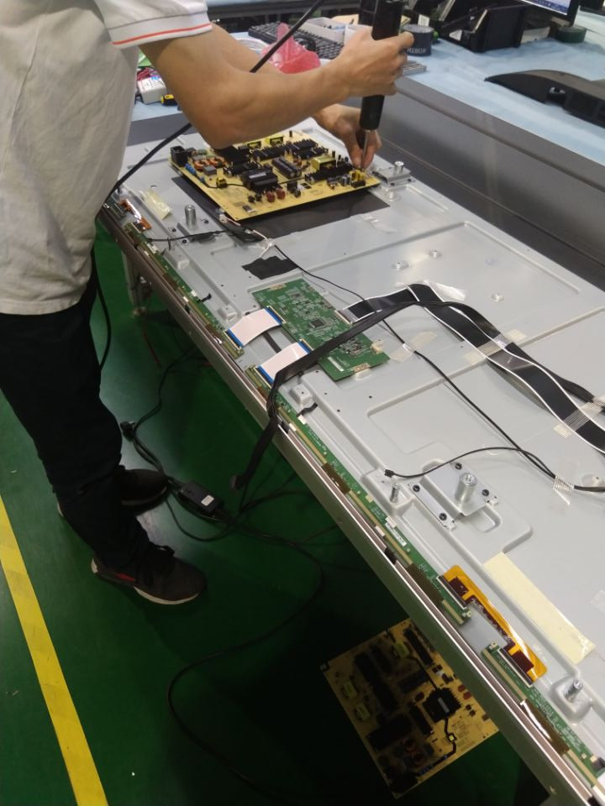
一、操作步骤
2、断电，拆下电路板、压条、喇叭、键控板等

Slide 6
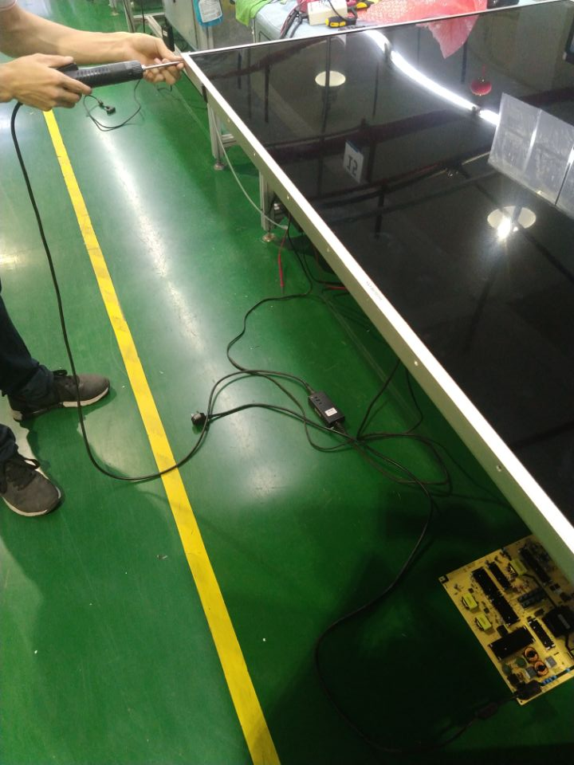
一、操作步骤
3、使用配套电批头，拆下外边框固定螺丝及外边框等

Slide 7
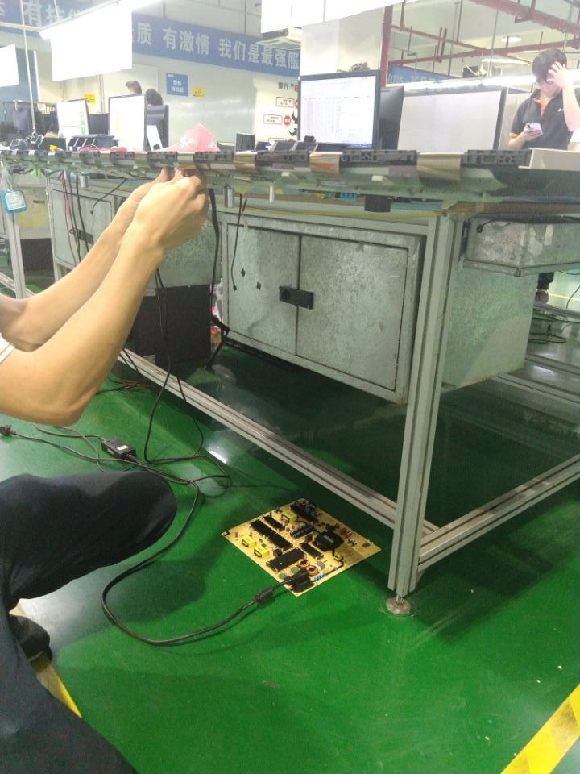
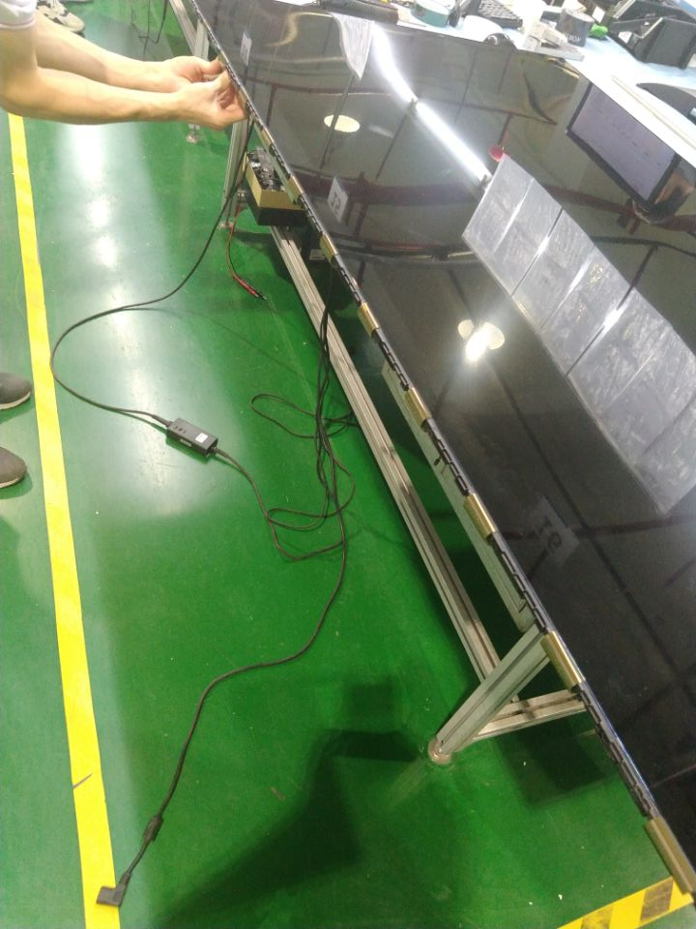
一、操作步骤
4、拔下驱动线及拆开COF粘胶等

Slide 8
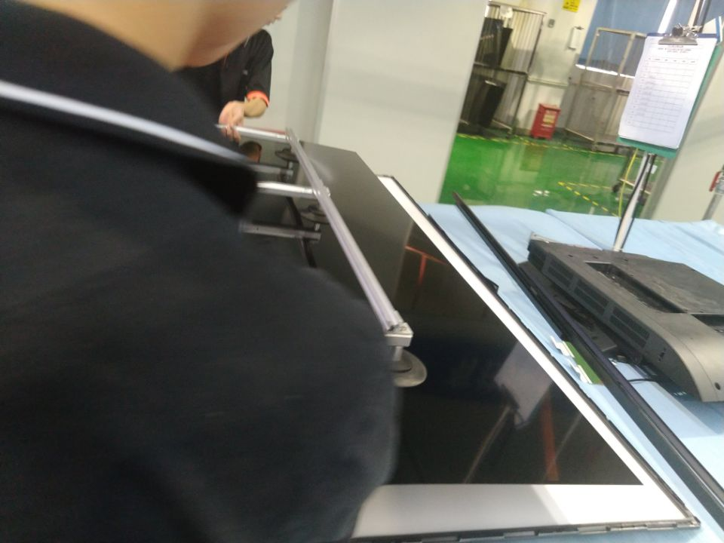
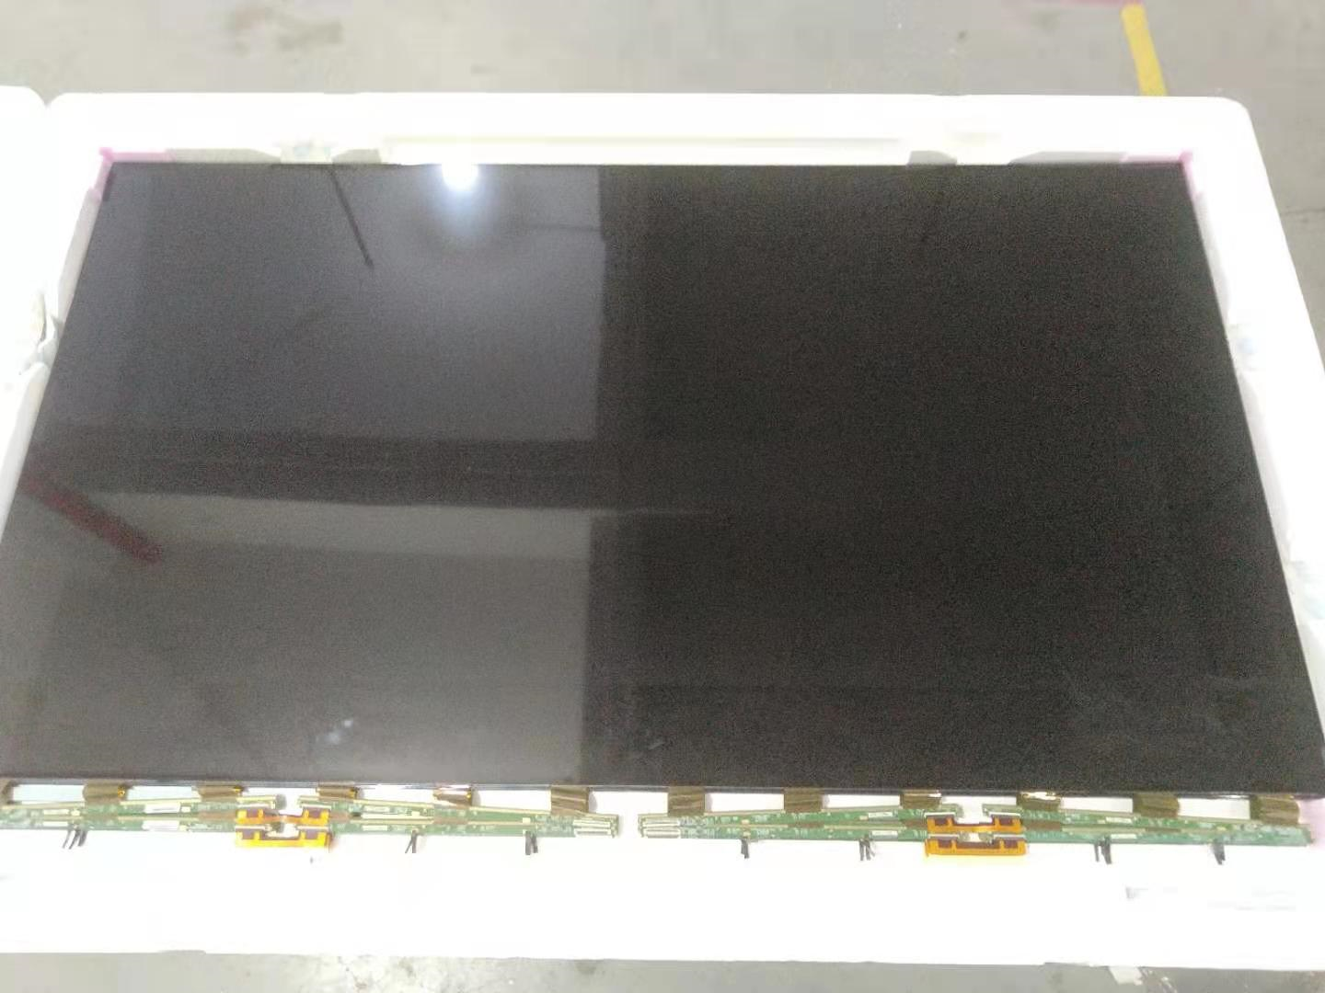
一、操作步骤
5、分离、移走液晶玻璃，将拆下的旧液晶玻璃暂存到装玻璃箱中,需要2个人用吸盘将玻璃吸起移走。

Slide 9
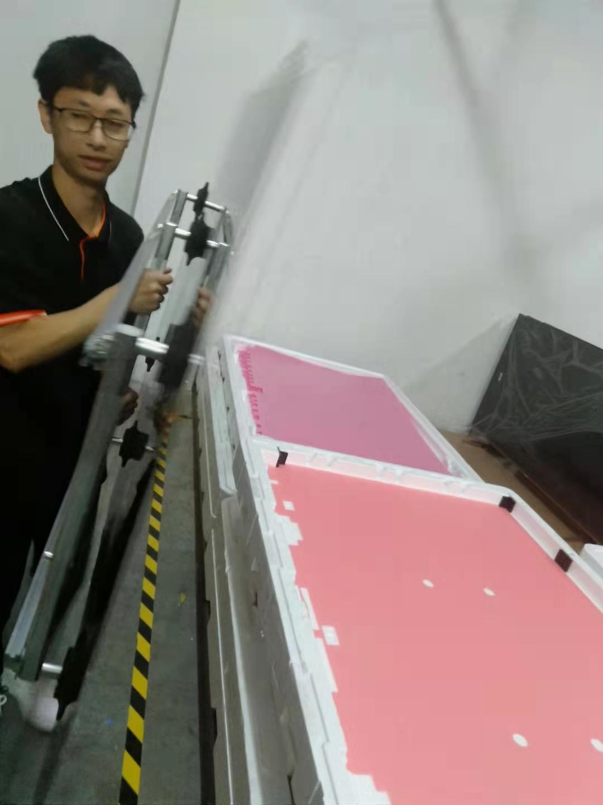
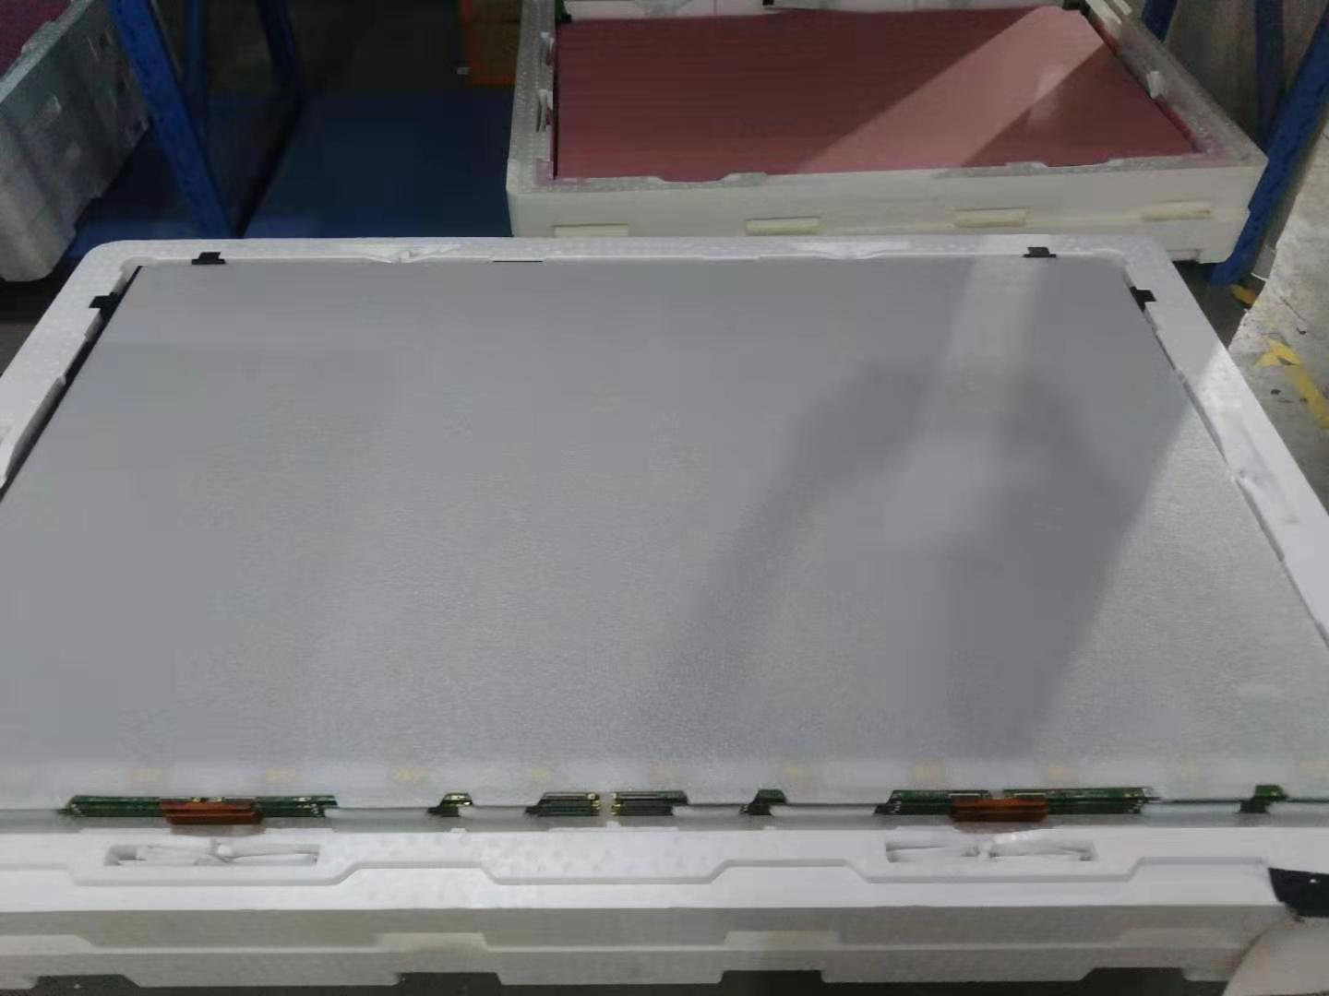
一、操作步骤
6、用电脑详细记录坏液晶玻璃信息（玻璃型号、机型、机芯、机号、故障现象等）
7、将液晶玻贴上详细故障标签，并送回仓库仓管员处，申请领用新液晶玻璃

Slide 10
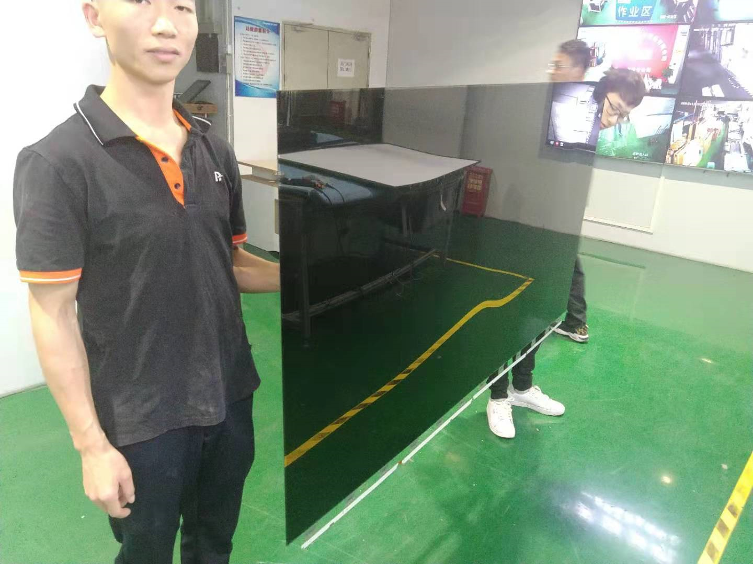
一、操作步骤
8、选择使用原装或通代玻璃,需要2个人用吸盘将玻璃吸起（正确拿取玻璃方法如下图所示）

Slide 11
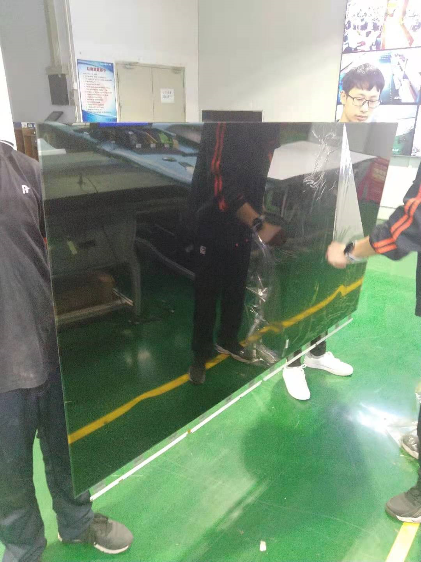
一、操作步骤
9、撕膜，将新玻璃璃内膜撕下

Slide 12
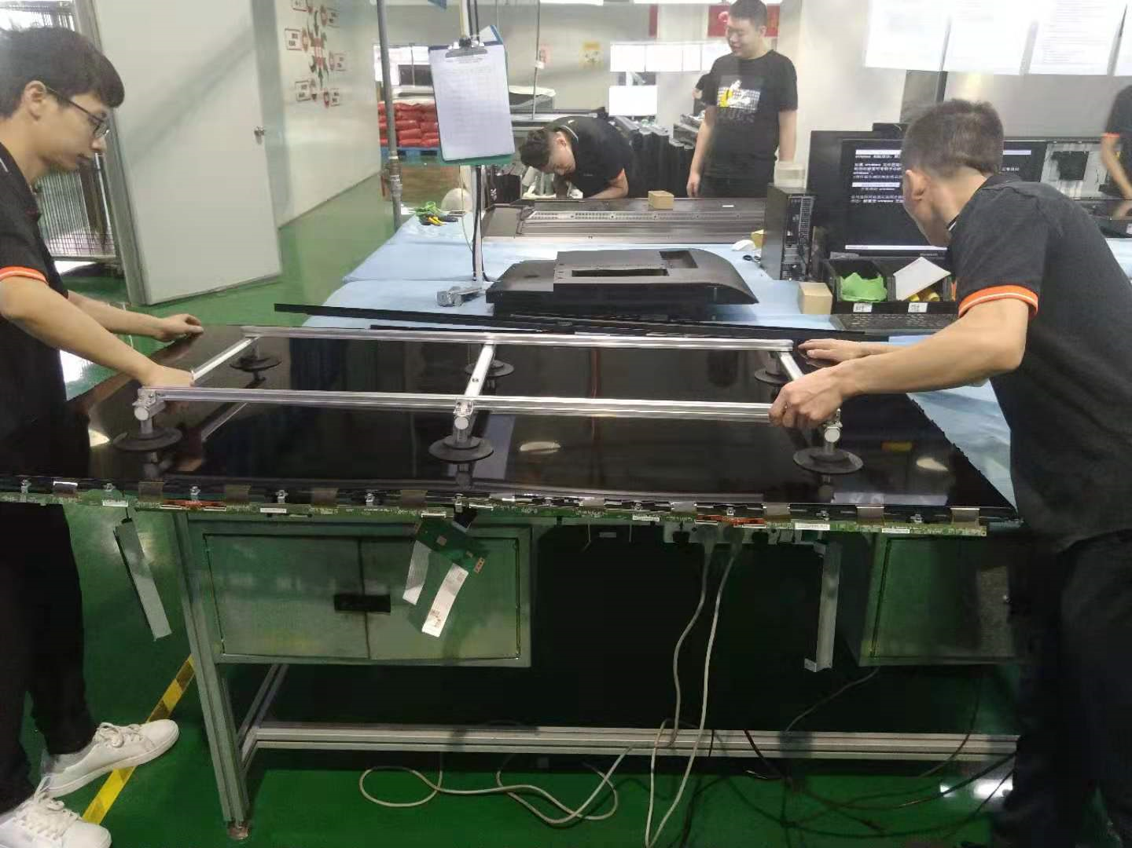
一、操作步骤
10、安装新玻璃，玻璃的四角要完全放到内框的胶框中，不要翘起错位，防止固定外边框时挤碎玻璃

Slide 13
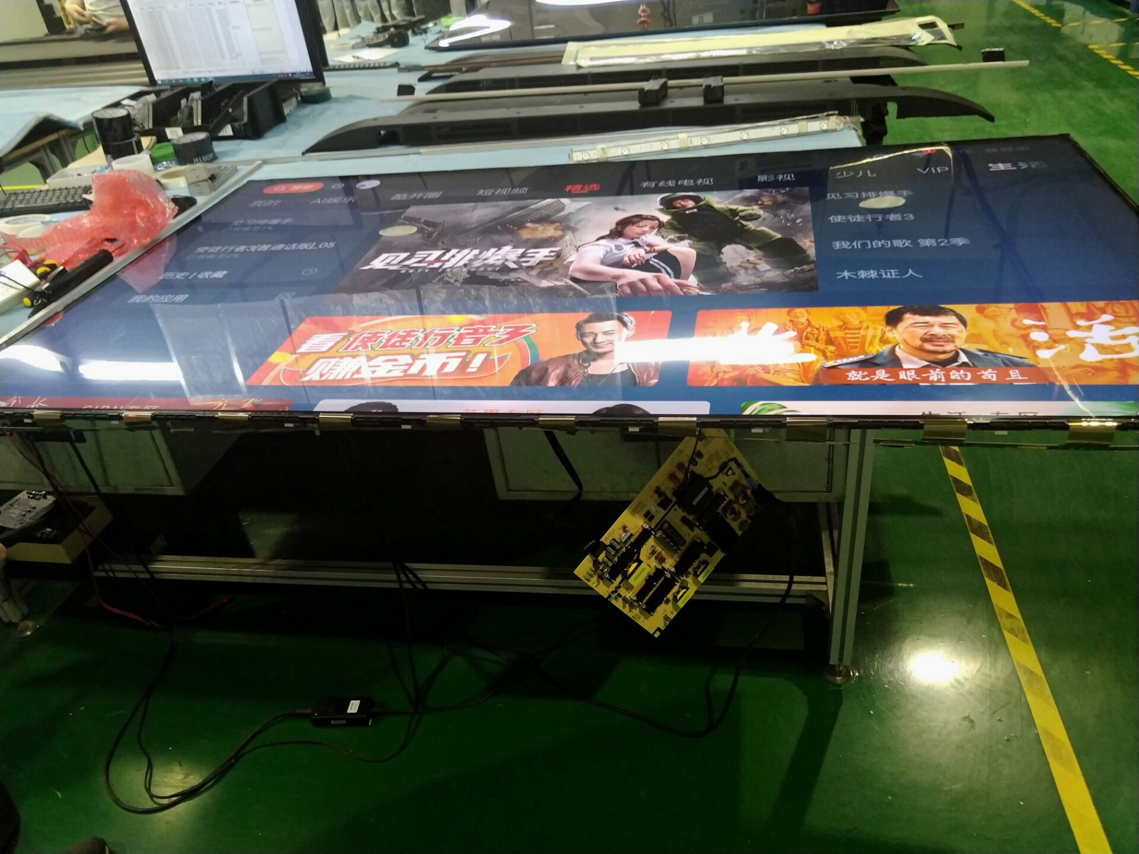
一、操作步骤
11、连接工装电路板，通电测试玻璃是否正常显示；

Slide 14
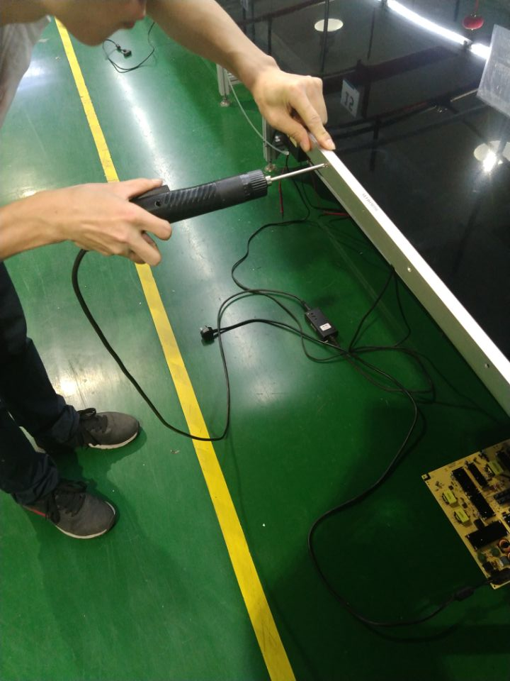
一、操作步骤
12、断电，装上喇叭、各电路板（主板、电源板、WIFI板等）、外边框、后壳，用螺丝固定电路板、外边框及后壳等

Slide 15
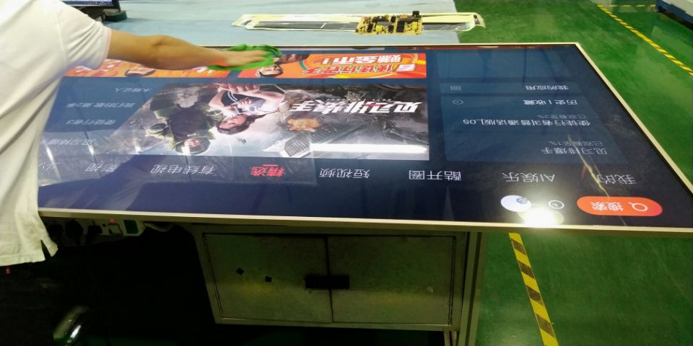
一、操作步骤
13、电视装好完成后，通电测试图像是否正显示

Slide 16
二、功能检测
02
功能检测

Slide 17
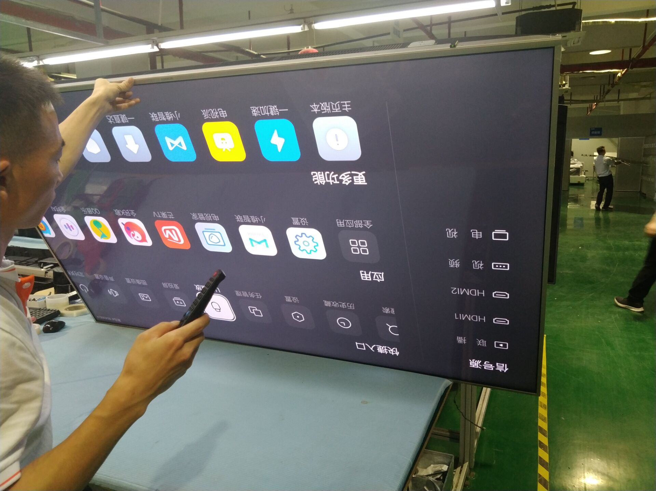
二、功能检测
1、恢复出厂设置；
2、清除各网络模块信息
3、我的应用，酷开应用圈管理模块，删除用户自行安装的APP应用；
4、连接网络，进入“账户与支付”模块，删除用户使用㾗迹。
5、我的历史，进入系统设置清空历史记录。
6、我的收藏，进入系统设置清空收藏记录。
添加标题
微雅18号

Slide 18
三、老化检测
03
老化检测

Slide 19
三、老化测试
1、作业人员将电视轻放于老化架，防止人为划伤机壳；
2、通电，将电视显示到“主页”界面；
3、观察老化机器有无断电、黑屏、花屏、竖线、横线等异常现象；
4、老化异常的机器搬到工作台重新检测维修。

Slide 20
四、注意事项
04
注意事项

Slide 21
四、注意事项
①、作业人员拆装过程中需要穿防静电服，侧佩戴静电手环；
②、电批扭力不宜过大，控制在2kgf-6kgf范围内，误差值10%，防止力矩过大引起螺丝打滑；
③、拆装桌面需要防静电桌垫（内含海绵）；
④、作业前先清理桌面，不允许有坚硬物品及其它影响产品工艺杂物存在；
⑤、拆装玻璃时，需要戴防静电手套，玻璃需轻拿轻放，避免被硬物划伤；
⑥、75吋玻璃尺寸过大，需要两个人用吸盘吸附玻璃同时操作；
⑦、FFC线正确连接，以免烧坏驱动板、玻璃；
⑧、玻璃COF确保处于自然状态。
⑨、安装玻璃时，玻璃的四角要完全放到内框的胶框中，不要翘起错位，防止固定外边框时挤碎玻璃。

Slide 22
2020
服务天地 大有可为
中国领先的一站式智慧物流与服务提供商

